Slide 1
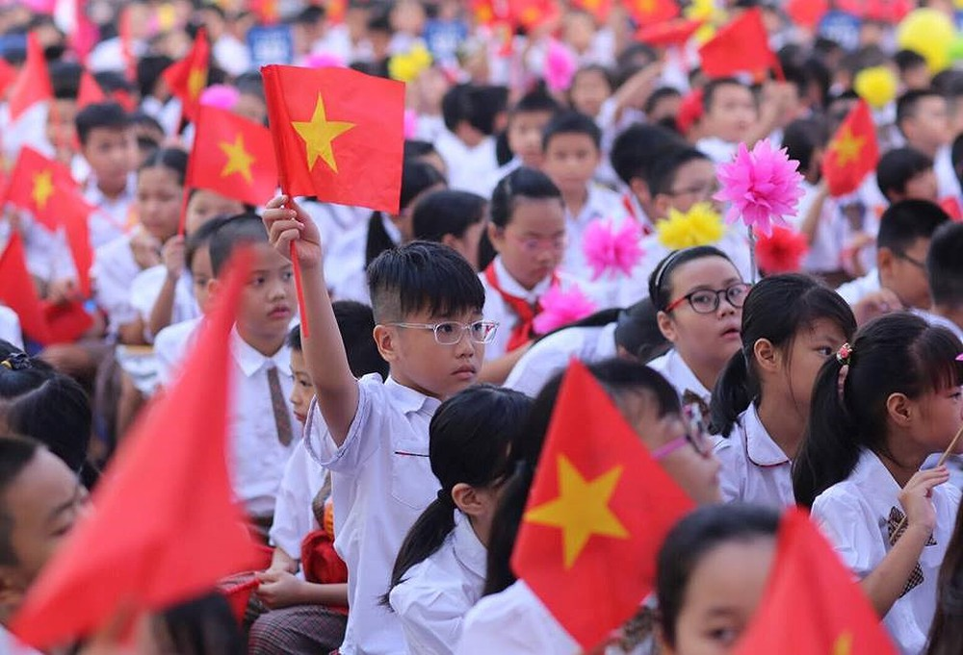

Slide 2
Cổng trường mở ra
Ngữ Văn 7
Tiết 1 – Văn bản
_Lý Lan_
Notes:
NOTE:
To change the image on this slide, select the picture and delete it. Then click the Pictures icon in the placeholder to insert your own image.

Slide 3
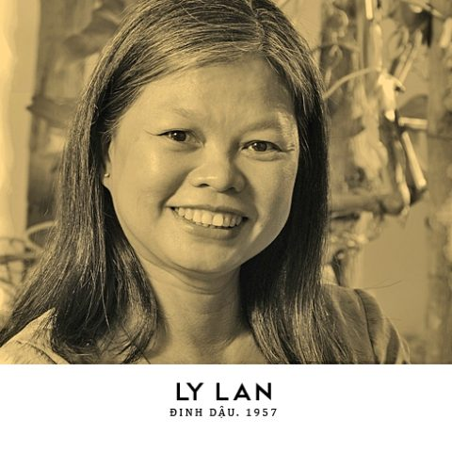
I. Tìm hiểu chung
Tác giả
Lý Lan (16/71957): nhà văn, nhà thơ, dịch giả tiếng Anh của Việt Nam.
Tập truyện dịch nổi bật: Harry Porter

Slide 4
2. Tác phẩm
Đọc
Nội dung chính
Bố cục

Slide 5
d. Kiểu văn bản: Văn bản nhật dụng
Nhắc lại: Văn bản nhật dụng là gì?

Slide 6
e. Ngôi kể
Ngôi thứ 1 – Lời người mẹ
=> Đi sâu vào miêu tả, làm nổi bật thế giới nội tâm của nhân vật.
Dòng cảm xúc của văn bản được viết theo ngôi kể nào?
Tác dụng của nó là gì?

Slide 7
II. Tìm hiểu chi tiết
Thảo luận nhóm 4 người
Thời gian: 3 phút
Người con:
+ Ngủ dễ dàng như uống một ly sữa, ăn một cái kẹo
+ Mối bận tâm duy nhất: ngày mai thức dậy cho kịp giờ
+ Háo hức dọn dẹp đồ chơi giúp mẹ từ chiều.
=> Tâm trạng háo hức nhưng vô tư, trẻ con.
Người mẹ:
+ Không ngủ được
+ Chuẩn bị quần áo mới, cặp sách mới,…
+ Đắp mềm, buông mùng cho con,…
=> Tâm trạng thao thức và hồi hộp, phấp phỏng suy nghĩ triền miên.
- Trong đêm trước ngày khai trường, tâm trạng của người mẹ và người con có gì khác nhau?
- Điều đó được thể hiện ở những chi tiết nào?

Slide 8
Vì sao người mẹ không ngủ được?

Slide 9
3. Cảm nghĩ của mẹ về giáo dục trong nhà trường
“Đi đi con, hãy can đảm lên, thế giới này là của con, bước qua cánh cổng trường là một thế giới kì diệu sẽ mở ra”.
Câu văn nào trong bài nói lên tầm quan trọng của nhà trường đối với thế hệ trẻ?
Thảo luận nhóm 4 người
Thời gian: 5 phút
“Mỗi sai lầm trong giáo dục sẽ ảnh hưởng đến cả một thế hệ mai sau, và sai lầm một li có thể đưa thế hệ ấy đi chệch cả hàng dặm sau này”.

Slide 10
III. TỔNG KẾT
Nội dung
Tấm lòng thương yêu của mẹ đối với con
Vai trò to lớn của giáo dục, nhà trường đối với cuộc sống con người
Nghệ thuật
Hình thức tự bạch
- Ngôn ngữ biểu cảm

Slide 11
IV. Luyện tập

